Slide 1
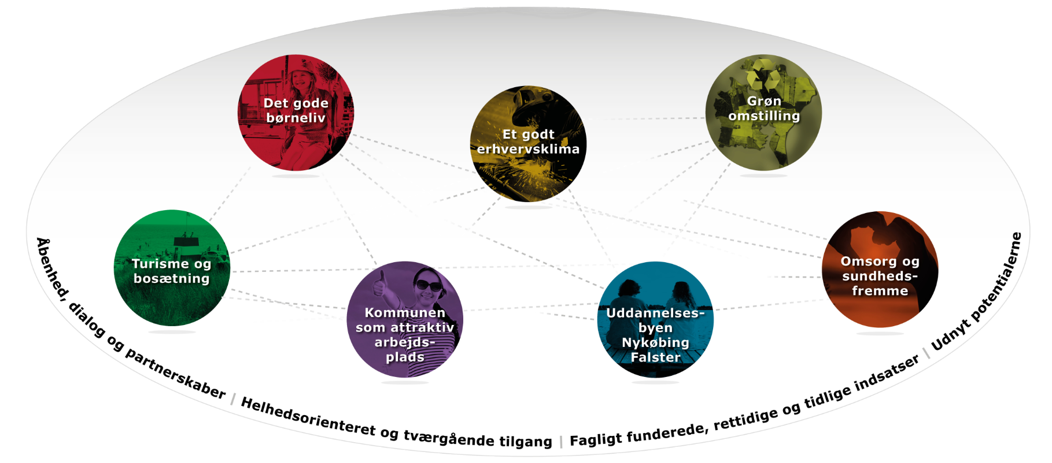
LANDDISTRIKTER, KULTUR OG FRITIDSUDVALGET (LKF)
AFRAPPORTERING PÅ UDVALGSSTRATEGIEN
STATUS MAJ 2023
1
AFRAPPORTERING FOR 2023
2
AFRAPPORTERING FOR 2024
3
AFRAPPORTERING FOR 2025
4

Slide 2
Succeskriterier
Hvad har vi opnået
ET GODT ERHVERVSKLIMA
• Antallet af nettotilflytninger stiger
• Fastholdelsesprocenten stiger
Destination Sydfalster – Udvikling i Gedser
I arbejdet med Destination Sydfalster har der fra start været fokus på at fremme turismeerhvervet i området, og der er i særdeleshed blevet arbejdet med at udvikle rammerne for en øget turisme i og omkring Gedser. ​Det har ført til en række initiativer, som tilsammen skal gøre Gedser til et endnu mere attraktivt besøgsmål.
KØSTEN
Der etableres en rekreativ oplevelsesrute, hvor man kan vandre gennem Falsters smukke natur fra Gedser i syd via østkysten til Stubbekøbing i nord. Ruten bliver inddelt i etaper, og vil skabe sammenhæng og tilgængelighed i hele området. Gedser Lystbådehavn vil fungere som start/stop for ruten, som åbnes til sommersæson 2026.
Køstperlen
Som oplevelsespunkt, samlingssted og udflugtsmål på Gedser Erhvervshavn etableres Køstperlen, der vil være en attraktion på KØSTEN.
Erhvervsfremmeprojekt på Gedser Lystbådehavn
Indsatsen på Gedser Lystbådehavn er støttet med 10,6 mio. kr. af Erhvervsfremme-bestyrelsen og EU. Tilsammen investeres der 16 mio. kr. i at forbedre faciliteterne og oplevelsen af området. Den rekreative infrastruktur mellem Geder Lystbådehavn, Gedser Erhvervshavn og Gedser by bliver forbedret, og der er fokus på at skabe en bedre formidling af de oplevelsesmuligheder, der er i området
Projektet består af 3 hovedaktiviteter:
Opgradering af Gedser Lystbådehavn
Opgradering af Forbindelse mellem Gedser Lystbådehavn og by/erhvervshavn
Information til gående, sejlende og cyklende
​
​Under Overfalden
Med bevilling fra Region Sjælland på 500.000 kr. til udvikling af en skitse til et kulturelt fyrtårn i Gedser i form af et kunstnerisk vartegn for byen. Er prospektet til værket ”Under Overfladen” udarbejdet. Bag prospektet er Tideland Studio, Rumgehør og billedkunstner Siska Katrine Jørgensen.
Under Overfladen skal placeres på Gedser Erhvervshavns øst-mole
Stormflodsfortællinger
Region Sjælland har ligeledes 500.000 kr. til projektet ”Stormflodsfortællinger”, en kunstnerisk lydvandring, som udvikles i samarbejde med 5. og 6. klasse på Sydfalster Skole. Udover midlerne fra Region Sjælland er der bevilliget 60.000 kr. af Statens kunstfonds huskunstnerordning, som er gået til et læringsforløb i forbindelse med udviklingen af lydvandringen.
Lydvandringen vil forventeligt være færdig til sommersæson 2026 og laves specifikt til strækningen mellem Gedser by og Gedser Odde.

Slide 3
Succeskriterier
Hvad har vi opnået
UDDANNELSESBYEN NYKØBING FALSTER
At det er synligt at kultur og ungemiljøer i Guldborgsund er udviklet sammen med de unge
Markedshallen Guldborgsund​
”Et samlingspunkt for fællesskaber” – har en ung frivillig kaldt det. Og det er præcis, hvad Markedshallen er blevet. Et sted, hvor mennesker mødes om idéer, initiativer og nysgerrighed. Et sted, hvor vi går til samfund – ikke som en abstrakt tanke, men som en konkret praksis.
​ ​
Vi har fjernet barriererne for deltagelse. Her kan man stadig komme ind fra gaden med sin idé – og nu ser vi, hvordan idéer bliver til handling. Projekter spirer frem indenfor Markedshallens fire temaer: ”Fra vi’ unge til vi’ ældre”, ”Rør dig og bliv rørt”, ”Alt fra jord til bord” og ”Indtryk, udtryk og aftryk” – og de bliver til levende fællesskaber, hvor mennesker skaber med hinanden.
​
Alder er ikke noget, vi taler om til daglig. Det er blevet naturligt, at unge får en forlomme. De sætter retning for events og aktiviteter, og deres drømme og behov er med til at forme indholdet. Det har skabt en ny form for lokal relevans og ejerskab.
​
​Hvad vi har opnået midtvejs i projektet:
Unge har planlagt og afviklet egne events i Markedshallen.
Unge har bidraget aktivt til andres events – både som deltagere og medskabere.
Flere unge er frivillige og indgår i den daglige drift og udvikling.
Unge udvikler og medskaber Markedshallens medier, og har skabt kontakt til både lokalt erhvervsliv og uddannelsesinstitutioner.
Vi har haft praktikanter i både uddannelsesforløb, virksomhedspraktik og jobafklaring, og vi arbejder i tråd med Ungeløftets principper om at skabe meningsfulde fællesskaber, jobåbninger og muligheder for unge, der står udenfor arbejdsfællesskabet.
Unge har deltaget i strategiske processer, fx udarbejdelse af kunststrategi for bymidten og havnebyen.
Unge udgør 2/3 af bestyrelsesposterne i foreningen Markedshallen.
Vi arbejder internationalt (Fehmarn Belt Innovation-projekt), hvor studerende fra Danmark og Tyskland har udviklet fremtidsscenarier for Markedshallen som del af et bæredygtigt byrum.
Vi har igangsat projektet "Fra brugt til brugbart – affald får nyt liv", et Kultur-mycelium-projekt under Kulturpas-ordningen, i samarbejde med REFA og FGU. Her lærer unge om bæredygtighed - miljø, økonomi og det sociale – to hverdage om ugen i Markedshallen.
Den gode udvikling for og med de unge skal ikke tages for givet. Den er skabt gennem tillid, opmærksomhed og konkrete muligheder. For at den kan fortsætte, kræver det et vedvarende fokus både organisatorisk og politisk. Vi skal fastholde og videreudvikle de strukturer, der giver unge mulighed for at vokse, bidrage og skabe værdi – for sig selv og for fællesskabet. ​
Markedshallen er blevet et sted, hvor alle er velkomne til at bidrage til en bæredygtig fælles fremtid – med hænder, hjerte og hoved. Her er den lokale forankring og forandring lige så vigtig som det globale udsyn, og det sanselige, det sociale og det strategiske går hånd i hånd.
Når unge deltager aktivt – som frivillige, medskabere, praktikere og beslutningstagere – bliver deres idéer en naturlig del af løsningerne på både nutidens og fremtidens udfordringer. Det kræver tillid, plads og konkrete muligheder.
Når unge får en forlomme, vokser både deres engagement og fællesskabet omkring dem.

Slide 4
Succeskriterier
Hvad har vi opnået
TURISME OG BOSÆTNING
• Antal overnatninger skal stige i hele Guldborgsund
• Antallet af nettotilflytninger stiger
• Fastholdelsesprocenten stiger
• Borgertilfredsheden stiger
• Antal gæster på kulturattraktionerne
I Guldborgsund Kommune er der arbejdet målrettet med at styrke eventstrategien med fokus på at skabe stærke fællesskaber, fremme kultur-, idræts- og foreningslivet og gøre kommunen til et attraktivt sted at bo og leve. Strategien har været tydeligt forankret i konkrete begivenheder og partnerskaber, som har skabt synlighed, engagement og lokal stolthed.
Tre af de mest markante og tilbagevendende begivenheder har været Foreningernes Dag, Kulturnatten og Madens Folkemøde. Foreningernes Dag er en årlig begivenhed, hvor lokale foreninger præsenterer deres aktiviteter og fællesskaber. Dagen er med til at synliggøre det stærke civilsamfund og de mange muligheder for at engagere sig i meningsfulde fællesskaber. Kulturnatten markerer overgangen fra lys til mørke med en bred vifte af kulturelle aktiviteter og oplevelser i byens rum. Den tiltrækker besøgende fra både lokalområdet og resten af regionen og viser Guldborgsund som en levende og kulturelt rig kommune. Madens Folkemøde blev i 2025 for første gang afholdt i Nykøbing Falster – en markant begivenhed, der satte byen og kommunen på landkortet som samlingspunkt for samtaler om mad, bæredygtighed, fællesskab og fødevarekultur. Eventen tiltrak både lokale borgere og besøgende udefra og skabte stor opmærksomhed omkring byens potentiale som vært for nationale begivenheder. Madens Folkemøde er et stærkt eksempel på, hvordan Guldborgsund kan være ramme for events, der kombinerer oplevelse, læring og lokal stolthed. Et andet højdepunkt i perioden var Royal Run 2023. Her deltog ca. 10.000 løbere. Royal Run har skabt stor opmærksomhed og bidraget til at få flere børn og unge i bevægelse – både før og efter selve løbet.
Med udgangspunkt i kommunens nye kultur- og idrætspolitik og det strategiske eventhjul er der arbejdet med at positionere Nykøbing Falster som en eventby med både national gennemslagskraft og stærk lokal forankring. Eventhjulet tager afsæt i fem centrale temaer – Mad, Underholdning, Kunst & Kulturarv, Kyst og Idræt – som kobles med bredere værdier som Livsmestring, Foreningsliv og Lokal Forankring. Disse temaer har været og er fortsat styrende for udviklingen af events, der taler direkte ind i borgernes livssituation og interesser.
Der har været fokus på følgende kerneopgaver:
- Identificere og udvikle events i samarbejde med foreninger, frivillige og kommercielle aktører (her kan nævnes Sydhavsøernes Frugtfestival, Dølle, Hajkutter, Nysted Middelaldermarked, Folkets Folkemøde osv.)
- Modtage og evaluere eksterne eventanmodninger
- Kvalitetssikre og evaluere større events
- Skabe lokal forankring og momentum gennem netværk og rådgivning. ​
​
​
​
​
Sammenfattende har eventområdet i byrådsperioden 2022–2025 været præget af stærke samarbejder, lokal forankring og en tydelig strategisk retning. Det har skabt resultater, der både styrker fællesskabet og positionerer Guldborgsund som en kommune med oplevelser, energi og engagement.

